Slide 1
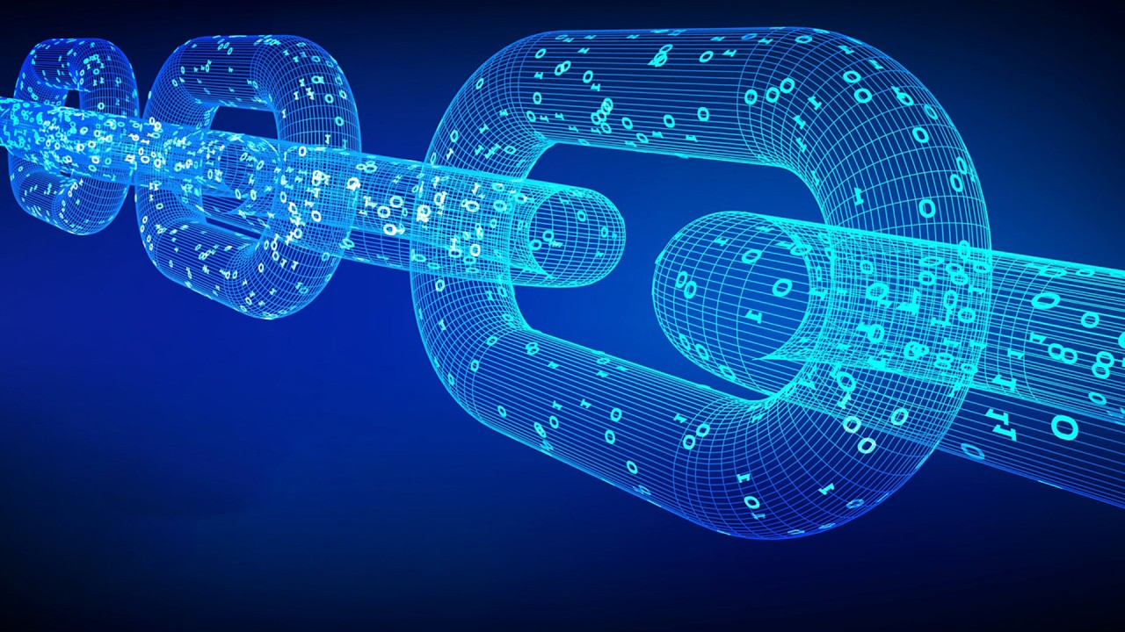
La blockchain
Transparente
inviolable
-> Excellent moyen de stocker les informations sensibles

Slide 2
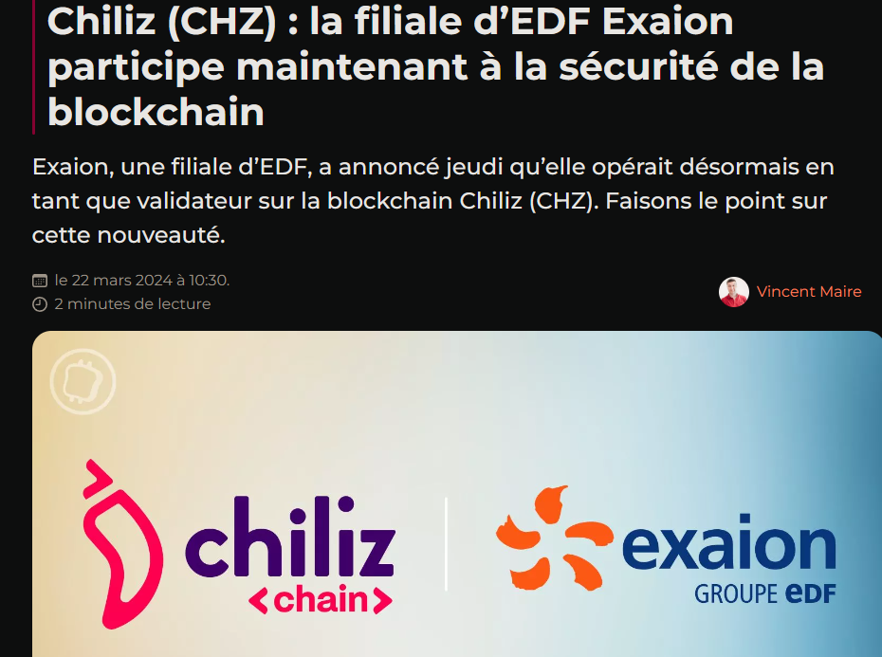

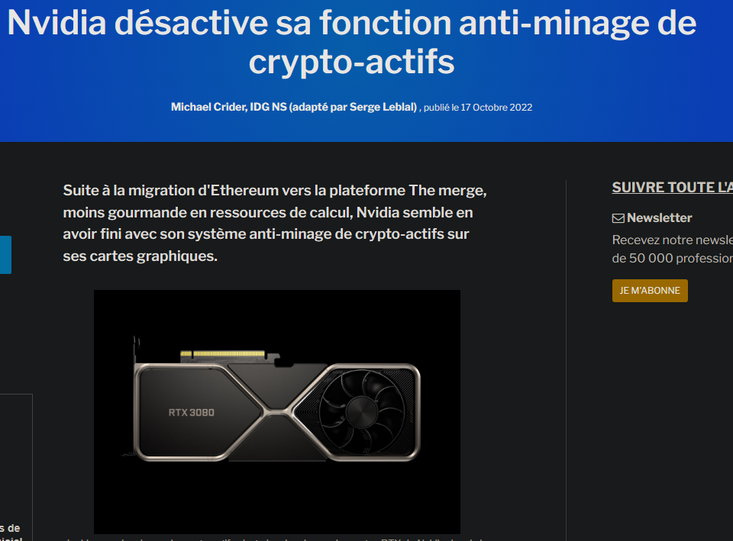
Actualités et Innovations Technologiques de la Blockchain:
- Exaion associé à une blockchain
- Nvidia désactive le minage de crypto

Slide 3
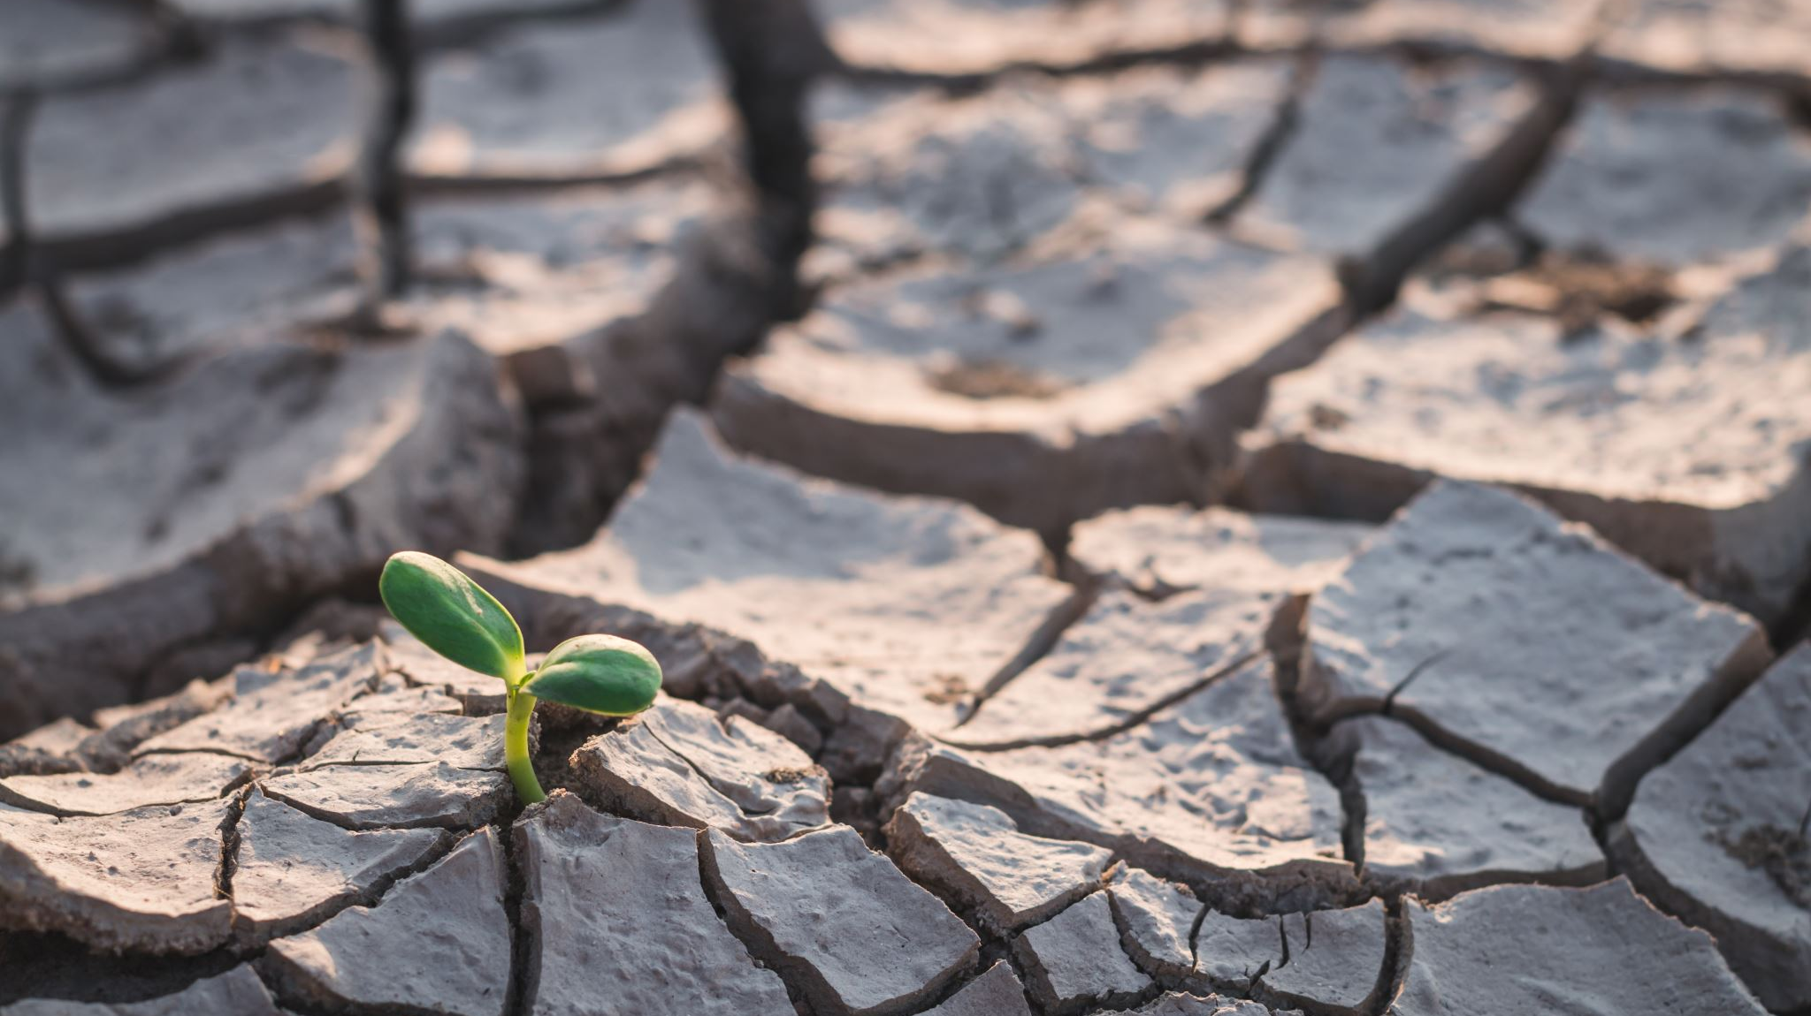
Impact Environnemental:
- Preuve de travail utilisé par le Bitcoin
Alternative :
- PoS (preuve d’enjeu) methode Etherum
- SCP protocole de consensus stellar PI Network

